Slide 1
Kotlin based Android
SeekBar
윤재성
Ⅰ Ⅱ Ⅲ Ⅳ Ⅴ Ⅵ Ⅶ Ⅷ Ⅸ Ⅹ

Slide 2
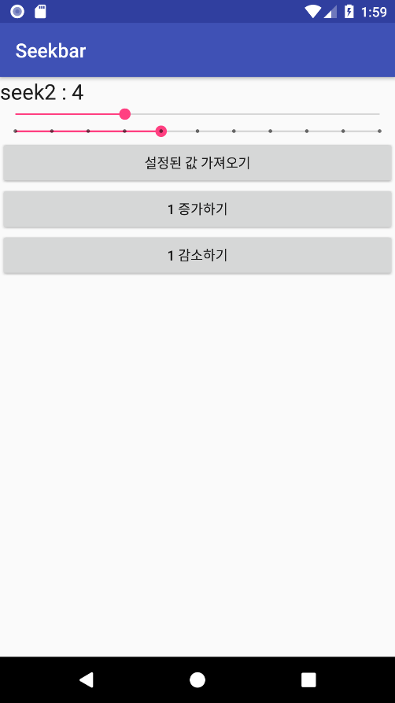
SeekBar
ProgressBar와 매우 유사하지만 사용자가 값을 직접 지정할 수 있는 기능을 갖추고 있다.

Slide 3
SeekBar의 주요 속성
style : SeekBar의 모양을 설정한다.
max : 최대 값
progress : 현재 값

Slide 4
SeekBar의 주요 프로퍼티
progress : 현재 값을 관리한다.

Slide 5
SeekBar의 주요 메서드
incrementProgressBy : 지정한 값 만큼 증가 혹은 감소시킨다.

Slide 6
SeekBar의 주요 이벤트
SeekBarChange : SeekBar의 상태가 변경되었을 때

Slide 7
학습정리
SeekBar 는 ProgressBar와 유사하지만 사용자가 직접 값을 설정할 수 있다.

